Slide 1
workshop tussenjaar
Notes:
Wat gaan we vanavond bespreken:
Voorstellen
Startvraag:
Wie heeft of kent iemand die een tussenjaar heeft genomen? Wat heb jij/zij gedaan?

Slide 2
Welkom
Tussenjaar
Wanneer een tussenjaar?
Studeren vs tussenjaar?
Oud leerlingen in gesprek
Aan de slag
Notes:
Aanleiding workshop:
Voor het derde jaar georganiseerd op school, omdat… we merken dat daar behoefte aan is
Er is vraag naar en we willen met jullie op deze avond doornemen wat de voor en nadelen en vooral of het bij jou past wel op niet.

Slide 3
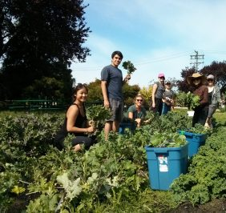
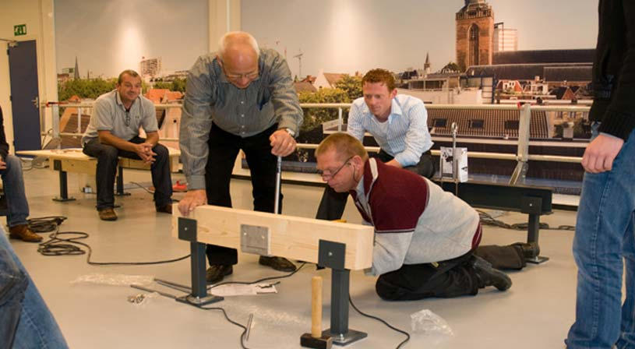
Notes:
Dit kan een inspiratie zijn voor wat je zou kunnen doen in een tussenjaar.
Reizen (alleen of samen), backpacken
Combineren met werken in het buitenland (Aupair, fruitplukken, etc.)
Vrijwilligerswerk (buitenland, Nederland) zeer diverse mogelijkheden: mensen, wildlife, met ouderen, jongeren, etc.
Betaald werk (duikinstructeur) (ski instructeur)
Evenement opzetten (iets maken/opzetten)
Cursus volgen (meubelmaakcursus, dakdekkerscursus, toneel, etc.)
→ Wanneer/waarom kies je nou voor een tussenjaar? Wat is het alternatief? Studeren.
Waarom zou je gaat studeren? Of juist niet gaan studeren?

Slide 4
Betekenis Tussenjaar
Een tussenjaar is een jaar tussen (meestal) twee opleidingen, waarin men iets geheel anders doet. Een tussenjaar is bedoeld om de horizon te verbreden en ideeën op te doen voor een studiekeuze of een nieuwe baan.
De invulling van een tussenjaar verschilt per persoon. Een tussenjaar kan worden genomen door iedereen die het gevoel heeft dat het jaar meer rust, verdieping of kennis kan opleveren, en die daartoe de financiële mogelijkheden heeft en geen andere verplichtingen die dat in de weg staan.

Slide 5
Wanneer kan ik een tussenjaar nemen?
Er is een diploma nodig voor een tussenjaar.
Zonder havo- of vwo-diploma kun je geen tussenjaar nemen.
Je bent vanaf je 16e niet meer leerplichtig. Maar je hebt wel een kwalificatieplicht. Dat betekent dat je tot je 18e onderwijs moet volgen. Of tot je een diploma haalt.

Slide 6
Studeren of een tussenjaar
Wat zijn volgens jou goede redenen om meteen te gaan studeren?
2. Wat zijn volgens jou goede redenen om voor een tussenjaar te kiezen?
Wat zijn voor uw zoon/dochter redenen om wel of niet een tussenjaar te nemen?
Notes:
Eerst voor jezelf over de vragen nadenken.
Daarna met elkaar uitwisselen: denk je er het zelfde over?
Zo ja/nee, waarom wel/niet.
Wij bevragen enkele leerlingen. Daarna via handje andere redenen benoemen of in de chat zetten.

Slide 7
Waarom een tussenjaar
Goed voor persoonlijke ontwikkeling:
Meer zelfstandigheid
Zelfkennis
Sociale vaardigheden
Probleem oplossend vermogen
Sturing kunnen geven aan eigen leven.
Zelfsturing valt samen met loopbaansturing.
Wat kan ik?
Wat wil ik?
Wat voor werk past bij mij?
Wie kan mij daarbij helpen?
Wat wil ik worden? Waar wil ik me voor inzetten?
Notes:
Hier staat beschreven wat het voor je persoonlijke ontwikkeling kan betekenen

Slide 8
Waarom een tussenjaar
Zekerder over studiekeuze
Meer gemotiveerd om te gaan studeren
Studieresultaten
Minder kans op studie-uitval
Loting studie
Notes:
Meer gemotiveerd:
Met name leerlingen die voorafgaand aan tussenjaar slecht gemotiveerd zijn, raken significant meer gemotiveerd na een tussenjaar om te gaan studeren.
Zekerder over studiekeuze:
2/3 zekerder over studiekeuze. Twijfel over een opleiding blijkt een belangrijke voorspeller van studie-uitval. Meer zelfkennis vergroot kans op juiste keuze.
Betere studieresultaten heeft wat magere onderbouwing.
Loting studies…. Hierdoor kan een tussenjaar een optie zijn.

Slide 9
Keerzijde bij een tussenjaar
Verveling en/of te veel feesten
Tussenjaar dip
Niet of extra lastig weer gaan studeren
Nog steeds niet weten welke studie past

Slide 10
Studeren vs tussenjaar
Ruim 30% eerstejaars in HBO stopt met studie
Ruim 20% eerstejaars in universiteit stopt met studie
Deuk in zelfvertrouwen
Bang om (weer) verkeerde studiekeuze te maken
Welke studies zijn er (oriënteren)
Wat houden deze studies in (verdiepen)
Wat past bij mij?
Notes:
Diverse redenen waarom uitval relatief hoog is:
Zijn 42,500 studenten die stoppen. Enorme getallen.
31.000 studeert in het hbo, de overige 11.500
Nodig voor het maken van een goede keuze is oriënteren, verdiepen en vervolgens kiezen wat bij jou past. Weet je wat je wil??
Door ervaringen op te doen – en hierop te reflecteren!! – kun je meer over jezelf leren en zodoende een ‘betere’ keuze maken.
Waarom zou voor jou een tussenjaar dan een goede optie kunnen zijn?!

Slide 11
Studeren vs tussenjaar
Motivatie
Gefundeerde studiekeuze
Discipline en doorzettingsvermogen
Zelfstandigheid
Studievaardigheden
Mentale gezondheid
Geld (studiefinanciering)
Notes:
Grootste factor voor studiesucces blijft motivatie, maar daarnaast ook:
Zelfstandigheid
Discipline
Doorzettingsvermogen
→ Waarom zou voor jou een tussenjaar dan een goede optie kunnen zijn?!

Slide 12
Stel: alles kan en mag…
… wat zou jij dan in jouw tussenjaar willen doen?
… wat denk je dat uw zoon/dochter zal doen?
2. Waarom wil je dat graag doen? (waar heb je behoefte aan)
… waar denk je dat uw zoon/dochter behoefte aan heeft óf wat
goed voor hem/haar zou kunnen zijn?
Notes:
Er zijn al dingen genoemd. Denk nu eens voor jezelf na.
/
Waarom? Wat wil je versterken? Wat heb jij nodig? Wat is de reden dat je een tussenjaar wil doorlopen.
Wat zou je willen bereiken (persoonlijk vlak?)
Zelf over nadenken, leerling en ouders
Na paar minuten gaan we ze bevragen: en

Slide 13
Notes:
Diverse sites die je op ideeën kunnen brengen → Hand-out?
Plan Thailand uitleggen in stappen: rekening houden met
visums, regenseizoen, geld verdienen, studiekeuzeproces, numerus fixus, andere selectiedagen
Plan in Nederland; cursus om jezelf te ontwikkelen, verrijken, kunstzinnig vlak, sportief vlak, meubelmaker, taal,
Voordelen tussenjaarprogramma:
Weloverwogen aanbod en opdrachten en begeleiding om jezelf beter te leren kennen
Je kunt dus zelf wel minder sturing geven
Ruimte voor individuele gesprekken met coaches
Groep leeftijdsgenoten die in hetzelfde schuitje zitten (steun aan elkaar), maar nieuwe contacten leggen met andere leeftijden kan ook juist erg goed zijn (je blijft in je bubble)
Biedt dag- en weekinvulling
Prijskaartje (500,- tot 5000,-)
Benoemen van verschillende plannen en waar je rekening mee moet houden.

Slide 14
Wat doen in een tussenjaar
Reizen
(Vrijwilligers)werk
Oriënteren en voorbereiden op studie
Rijbewijs halen, cursus volgen
Bedrijf opzetten
Evenement organiseren
Tussenjaarprogramma
Etc.
Notes:
Diverse sites die je op ideeën kunnen brengen → Hand-out?
Plan Thailand uitleggen in stappen: rekening houden met
visums, regenseizoen, geld verdienen, studiekeuzeproces, numerus fixus, andere selectiedagen
Plan in Nederland; cursus om jezelf te ontwikkelen, verrijken, kunstzinnig vlak, sportief vlak, meubelmaker, taal,
Voordelen tussenjaarprogramma:
Weloverwogen aanbod en opdrachten en begeleiding om jezelf beter te leren kennen
Je kunt dus zelf wel minder sturing geven
Ruimte voor individuele gesprekken met coaches
Groep leeftijdsgenoten die in hetzelfde schuitje zitten (steun aan elkaar), maar nieuwe contacten leggen met andere leeftijden kan ook juist erg goed zijn (je blijft in je bubble)
Biedt dag- en weekinvulling
Prijskaartje (500,- tot 5000,-)
Benoemen van verschillende plannen en waar je rekening mee moet houden.

Slide 15
Gesprek met oud leerlingen
Verhalen oud leerlingen

Slide 16
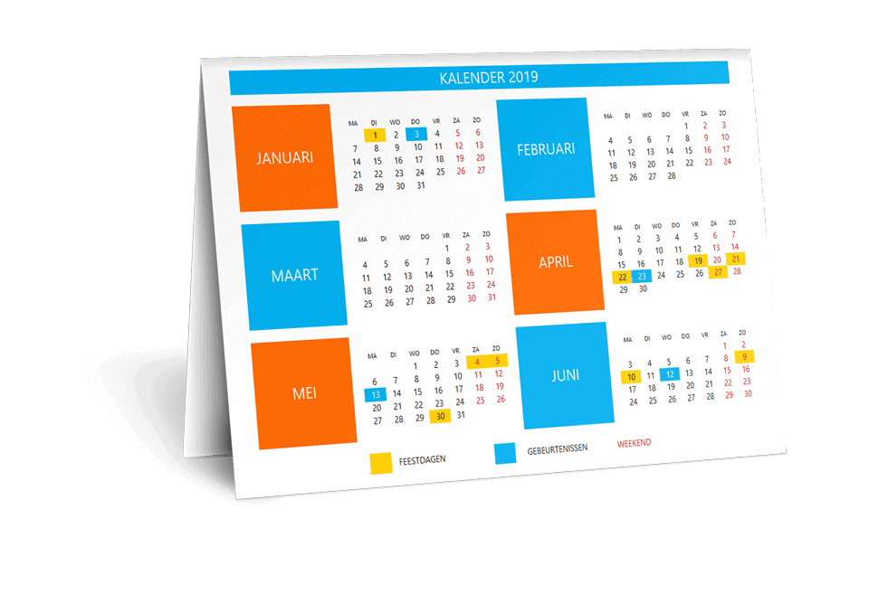
Tussenjaarplan maken
Maak een lijst van wat jij wil doen in je tussenjaar
Verdere invulling
- Wanneer ga je wat ongeveer doen?
Zijn er deadlines waar je rekening mee moet houden? (bijv inschrijven opleiding 15 januari / 1 mei of een selectieprocedure)
Voorbereiding
Wat moet je voorafgaand aan je tussenjaar regelen?
Wanneer ga je dat doen?
Van wie heb je daarvoor hulp nodig?
28 juni Nationale Tussenjaarbeurs in Houten (bij Utrecht)
Notes:
1. Activiteiten vormen je kader voor je tussenjaar.
Misschien maak je wel een plan en kom je tot de conclusie dat je eigenlijk helemaal geen zin hebt in een tussenjaar. Alles is altijd goed voor je verdere ontwikkeling, want blijkbaar ben je dan toch ook weer een stapje verder gekomen.
2. Verdere invulling
3. Voorbereiden/organiseren
Hoe verder uitwerken:
Thuis praten
Info verzamelen (internet? TussenjaarBeurs)
Maak een planning wanneer je er voor gaat zitten
Zie ook hiervoor handout met handige sites om te starten of specifieke info op te zoeken

Slide 17
Tussenjaarplan maken Hoe kun je als ouder helpen
Praktisch meedenken
(financiële) ondersteuning
Advies geven
Ondersteun ze, maar laat ze zelf keuzes maken.
Notes:
Invloed op keuze voor wel/niet tussenjaar
Invloed op waarde van tussenjaar (wat je eruit kunt halen)
Te blije ouders (geven veel geld)
Te kritische ouders (ondersteuning niet en bemoeien zich er niet mee)
→ Balans zoeken als ouder! Tussenjaarkenniscentrum geeft daarin ook adviezen en/of handvaten.

Slide 18
Handige links
Tussenjaarkenniscentrum.nl diversen
Wilweg.nl praktische en onafhankelijke info
Vrijwilligerswerk.nl vrijwilligerswerk Nederland
Doemeemetmdt.nl projecten van maatschappelijke diensttijd
Ikbengeweldig.nl voor jongeren die evenement organiseren
www.Kvk.nl bedrijfje opzetten
WUR.nl weblog studiekeuzekind
Buitenlandbeurs.nl zowel studeren als stage en tussenjaar
Bachelorsportal.com voor bachelors in het buitenland
www.EF.nl tussenjaar programma (taal, reizen vrijwillers)

Slide 19
Notes:
Vragen?

